Slide 1

Analíticas Automáticas de Datos Masivos en una Plataforma Digital Educativa
Ángel Perea Arias
Ingeniería en Sistemas Audiovisuales y Multimedia

Slide 2
Índice
Introducción
Objetivos
Estado inicial
Prototipo con MongoDB y Matplotlib
Prototipo con Elasticsearch y Kibana
Conclusiones
Notes:
Hola

Slide 3
INTRODUCCIÓN

Slide 4
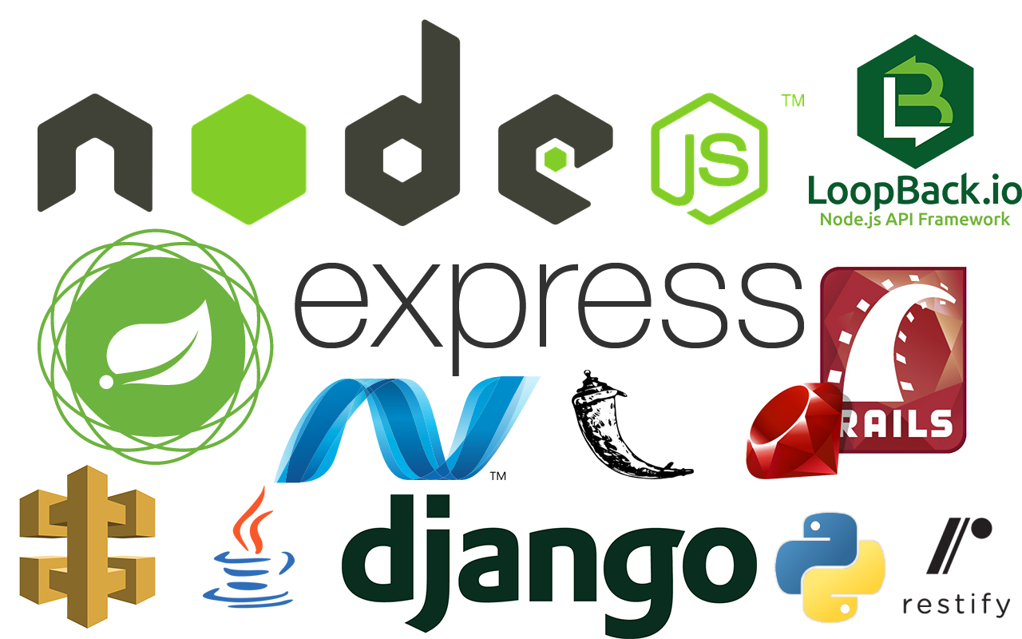
Plataformas digitales
Aumenta la oferta y la demanda
Entorno muy competitivo
Avances de las tecnologías
Importancia de conocer a los usuarios
Aumentar la satisfacción
Aumentar la retención
Detectar tendencias de uso

Slide 5
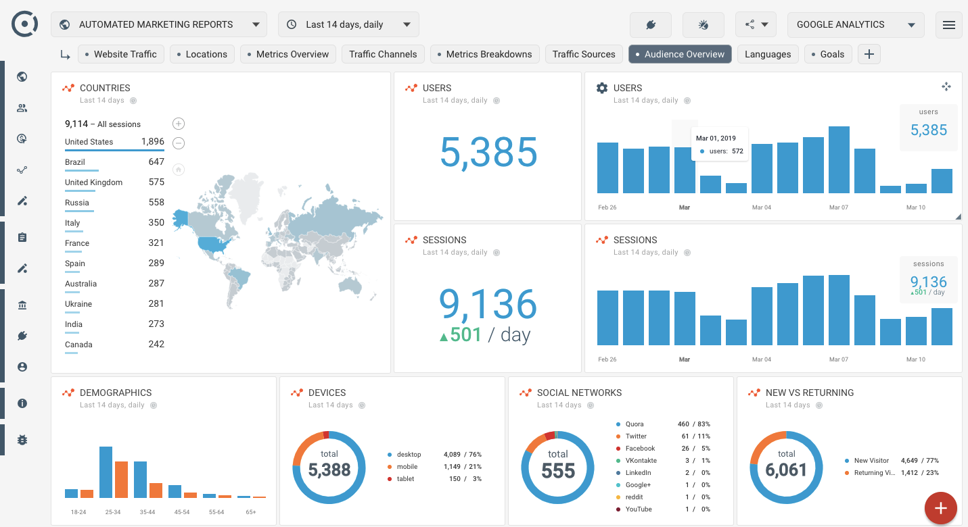
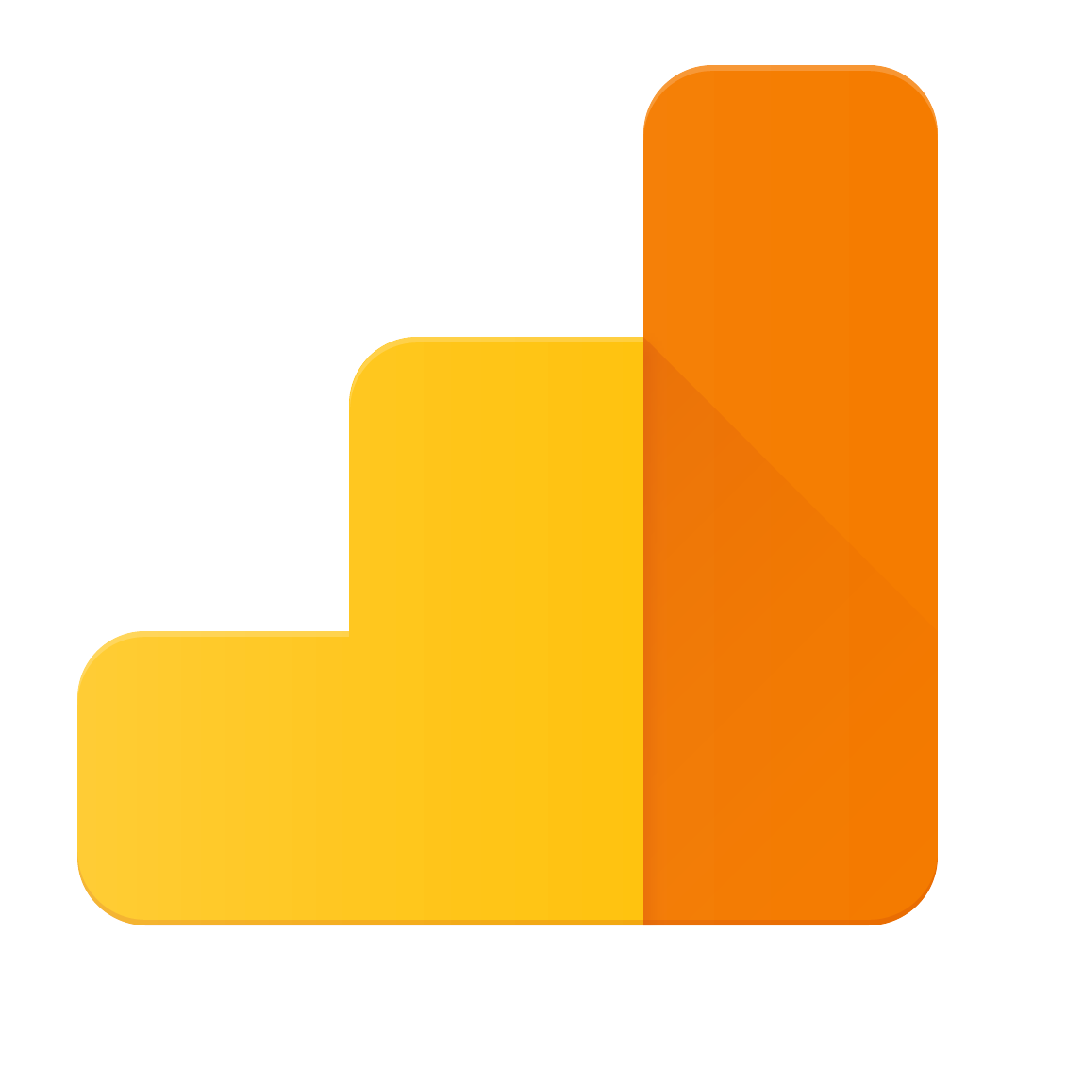
Google
Analytics

Slide 6
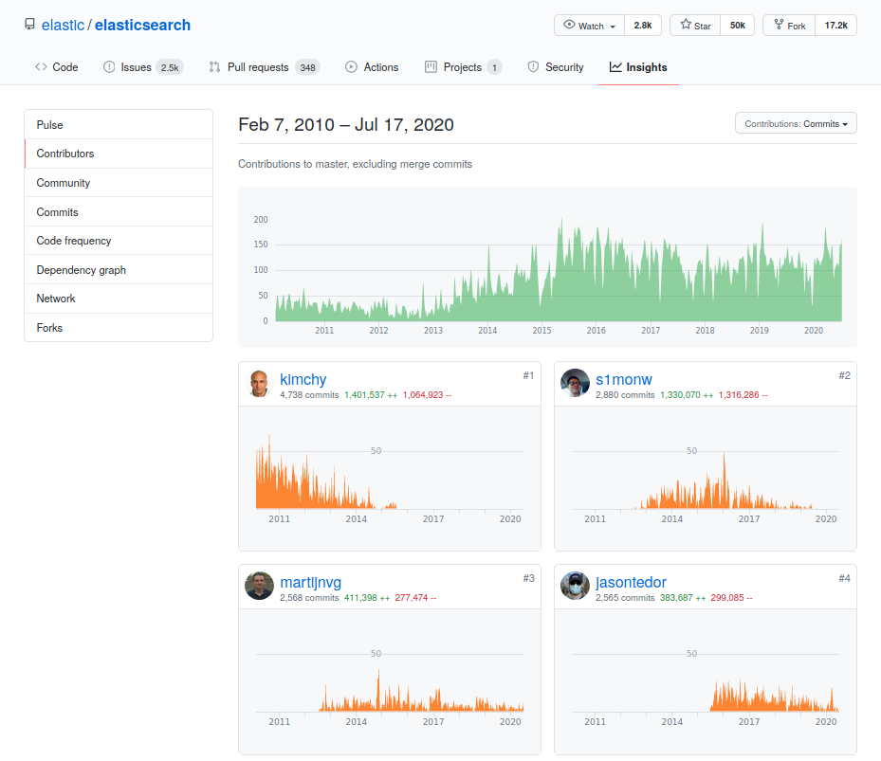

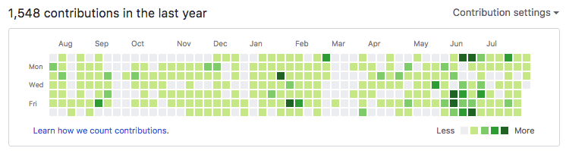
Estadísticas
GitHub

Slide 7

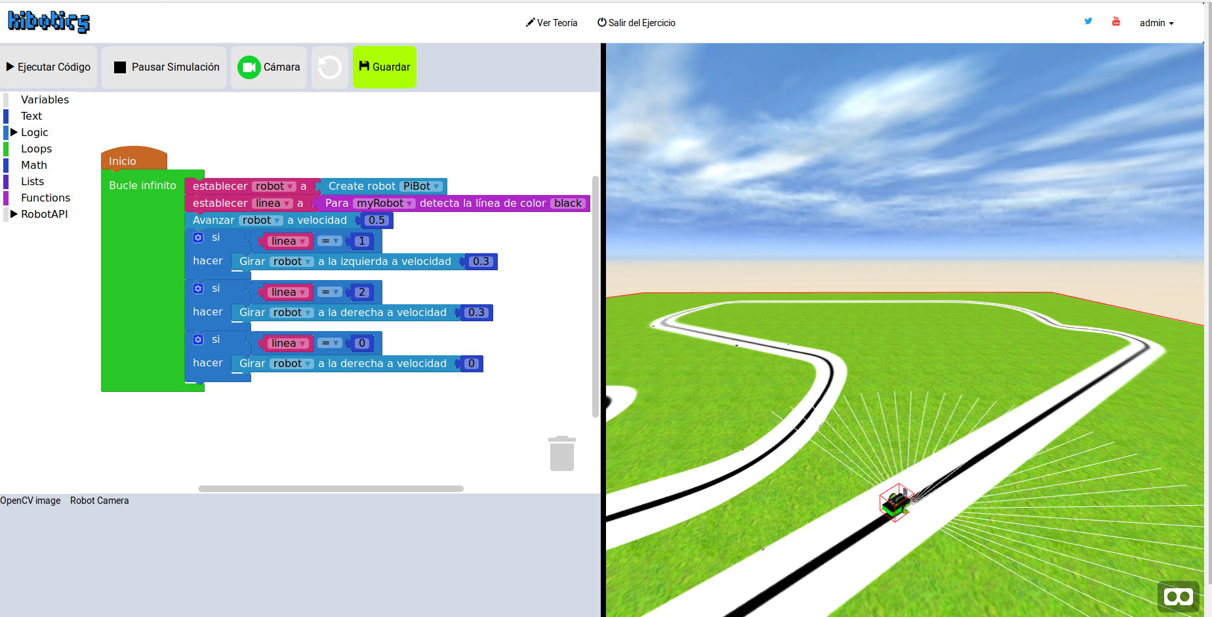


Plataforma educativa Kibotics
Orientado a niñ@s y adolescentes
Ejercicios online robótica y visión artificial
Virtualización y simulación de robots
Programación en Scratch o Python

Slide 8
OBJETIVOS

Slide 9
Dotar a la plataforma Kibotics con una herramienta de visualizaciones web automática para monitorizar a sus usuarios
Sistema de sondas en el servidor
Visualización web automática
CAPTURA
ALMACENAMIENTO
VISUALIZACIÓN
Base de datos persistente y escalable

Slide 10
ESTADO INICIAL

Slide 11
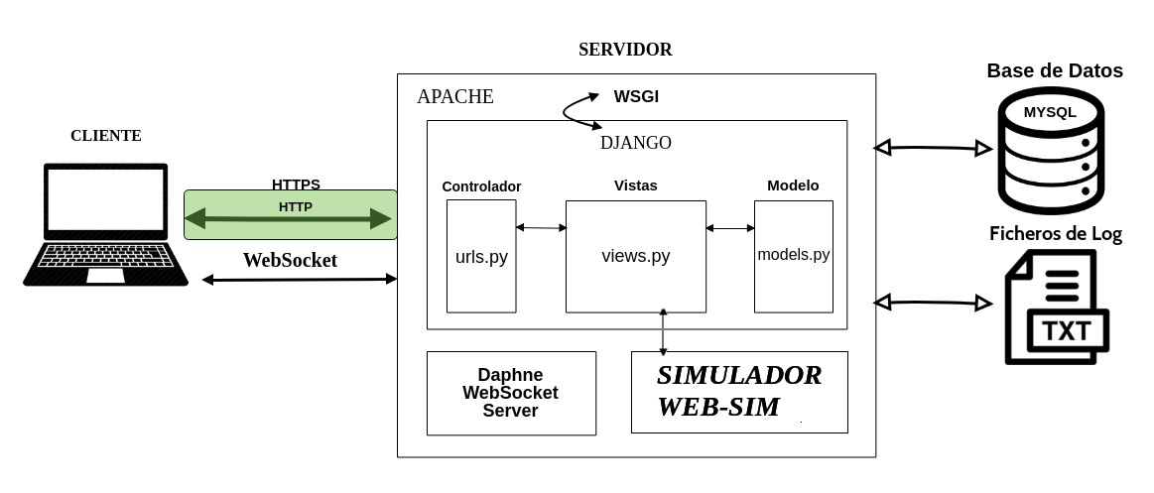

Slide 12
Ficheros de log
Log in: "1 | date | user name | user IP | HTTP_USER_AGENT"
Log out: "2 | date | user name | user IP | HTTP_USER_AGENT"
Comienzo ejercicio: "3 | date | user name | user IP | simulation type | exercise ID | host IP | HTTP_USER_AGENT"
Fin ejercicio: "4 | date | user name | user IP | simulation type | exercise ID | host IP | HTTP_USER_AGENT"
Error 500: "5 | 500 Internal Server Error"

Slide 13
PROTOTIPO CON MONGODB Y MATPLOTLIB

Slide 14


CAPTURA
ALMACENAMIENTO
VISUALIZACIÓN

Slide 15
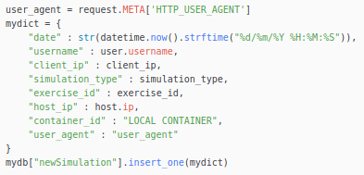
Almacenamiento de información
Librería Pymongo
Los documentos almacenados siguen la misma estructura de campos que en los ficheros de Log
5 Colecciones MongoDB
newSession
endSession
newSimulation
endSimulation
applicationError

Slide 16
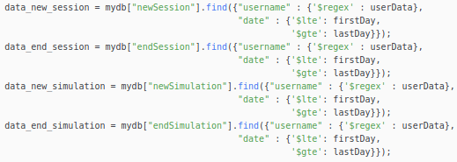
Generación de visualizaciones
Librería Matplotlib
Extracción de datos (Pymongo)
Procesado de datos (Python)
Creación de la visualización
Ajuste diseño gráfico
Renderización
Envio al cliente (PlantillasDjango)

Slide 17
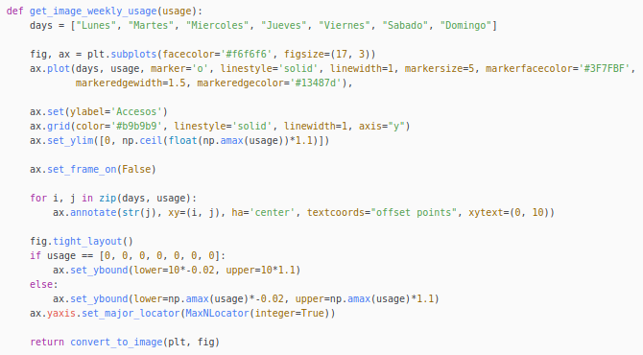
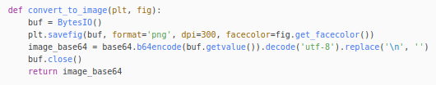
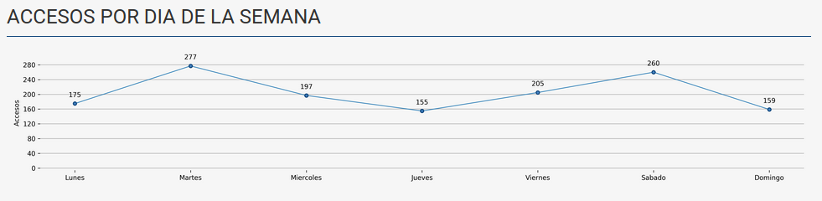

Slide 18
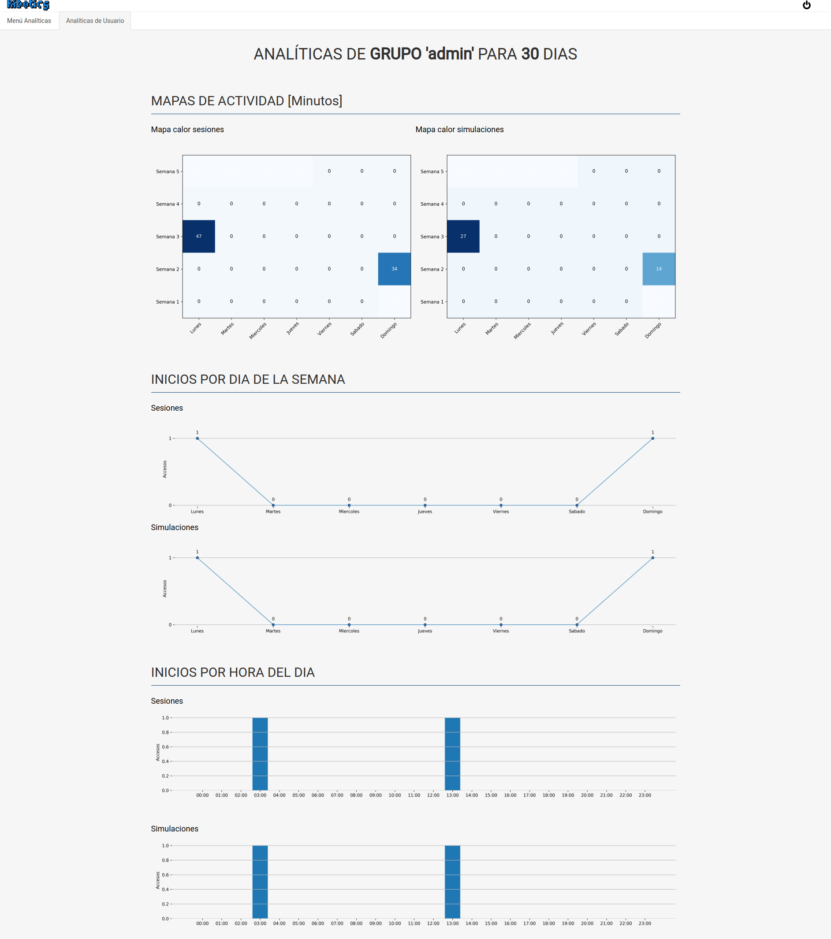
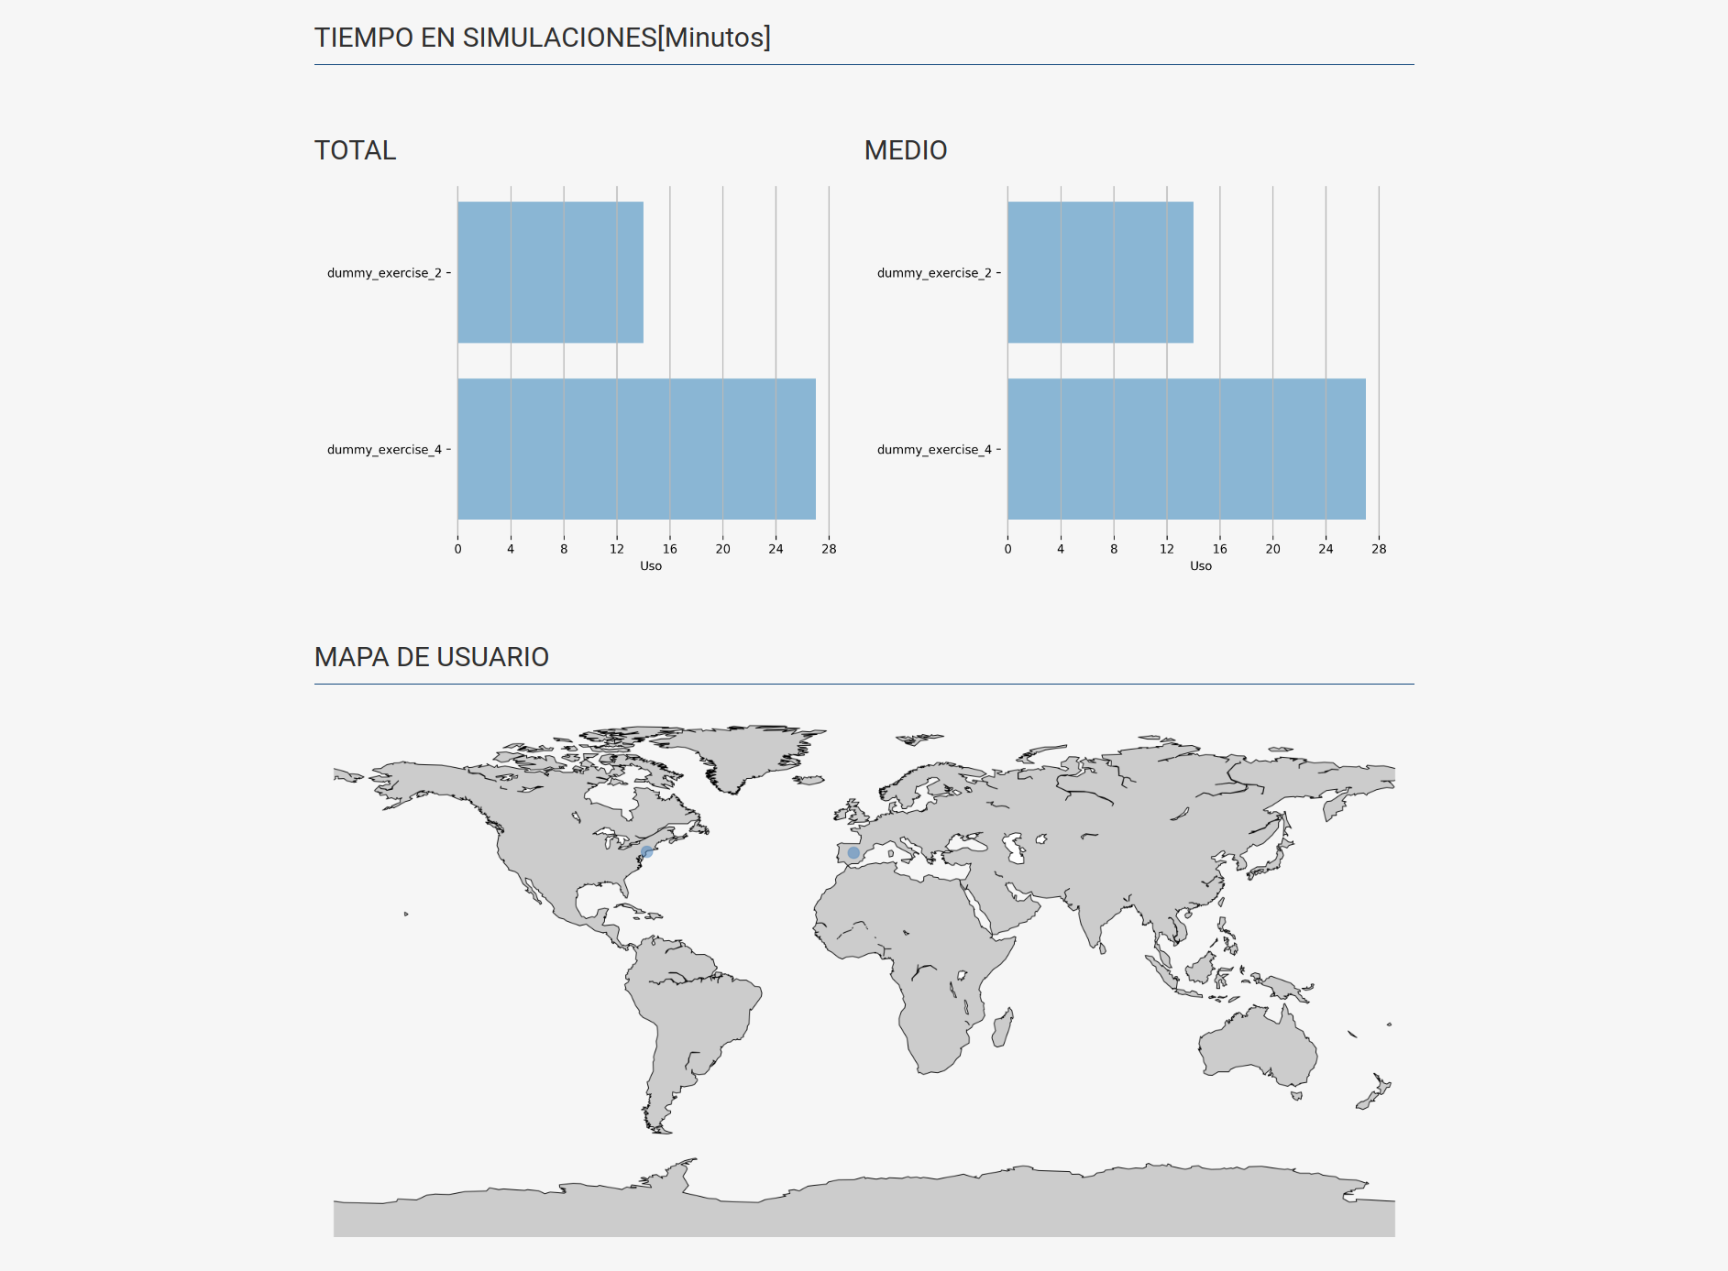
Versión integrada

Slide 19
Inconvenientes
El cruce de los datos ralentiza el procesamiento
La renderización de las imágenes es lenta
Visualizaciones no interactivas
Falta información de los visitantes de la aplicación

Slide 20
PROTOTIPO CON ELASTICSEARCH Y KIBANA

Slide 21


CAPTURA
ALMACENAMIENTO
VISUALIZACIÓN

Slide 22
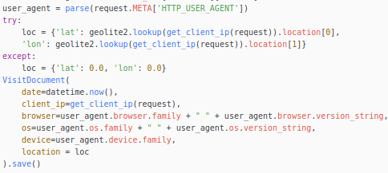
Almacenamiento de información
Librería Elasticsearch Python
Nuevas sondas para visitantes
Unificacion índices para eventos similares
Nuevos campos (Sistema operativo, dispositivo y navegador)
4 Índices Elasticsearch
kibotics_session_log
kibotics_simulation_log
kibotics_visit_log
kibotics_error_log

Slide 23
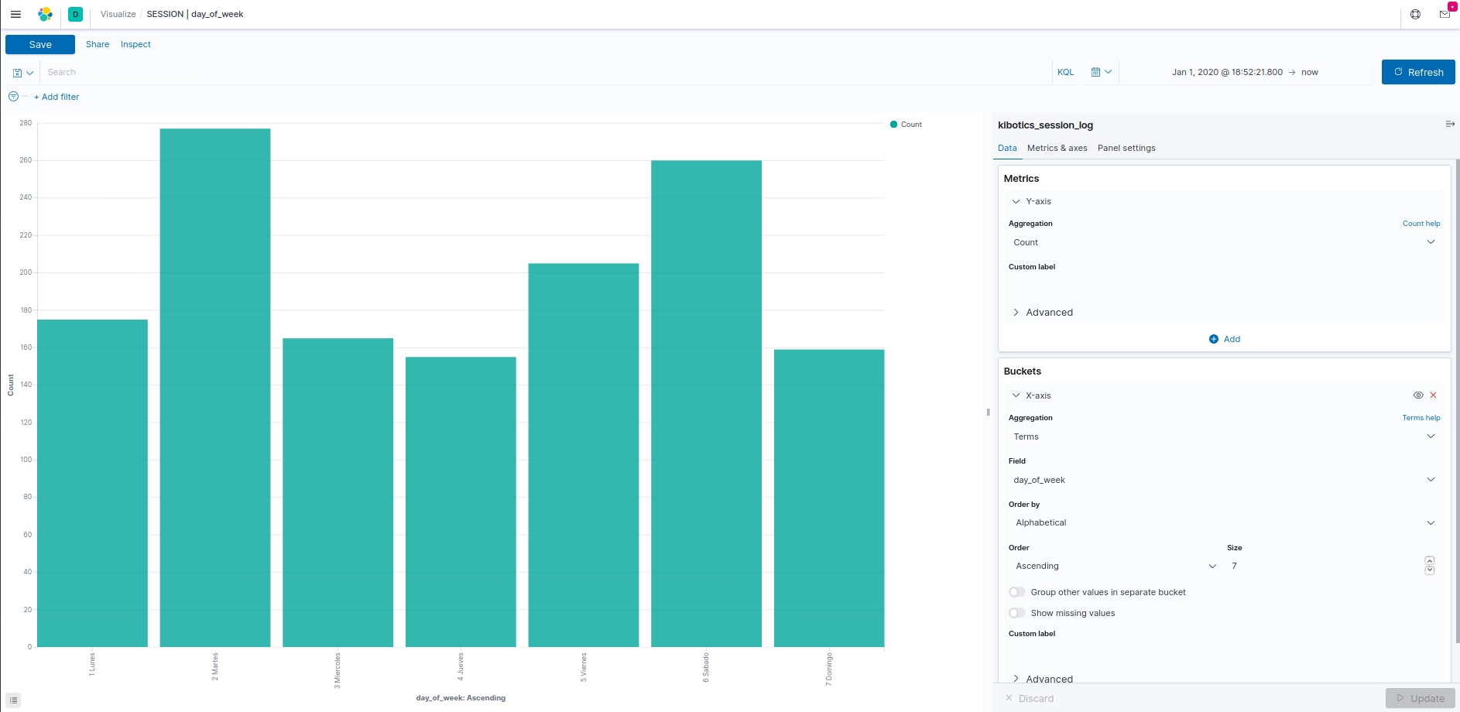
Generación de visualizaciones
Servicio Kibana
Integración con ES
Creación de la visualización
Creación de tableros
Integración por Iframe con Django

Slide 24
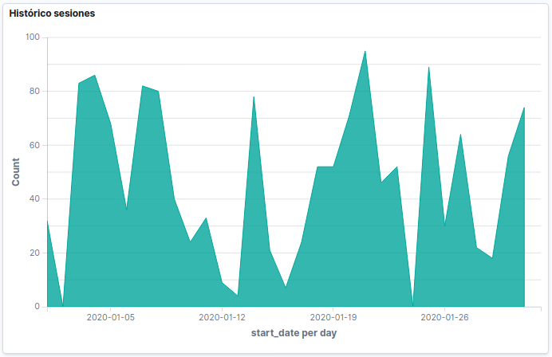
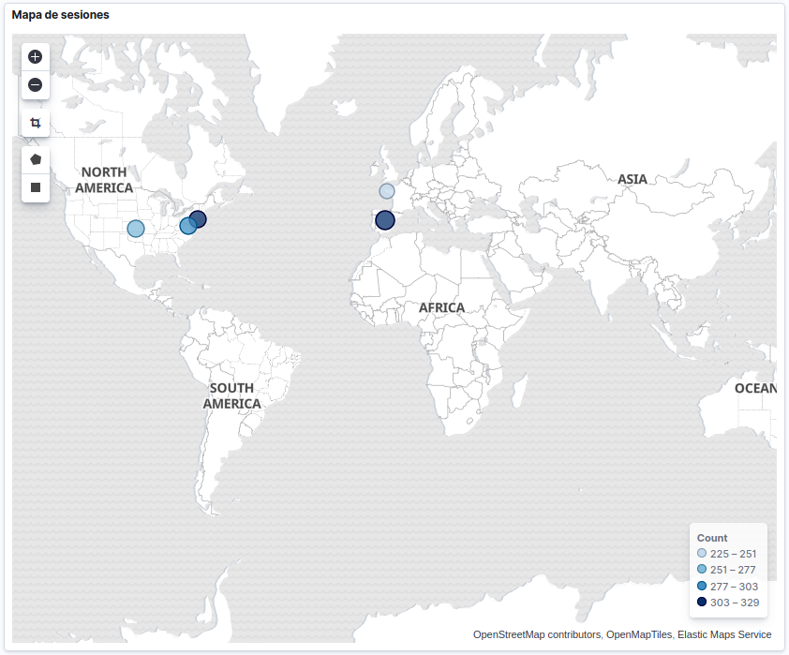
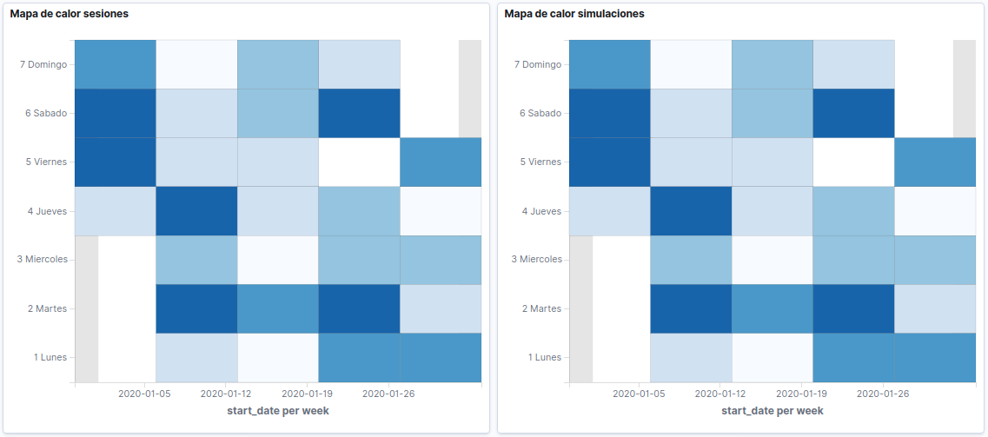
Visualizaciones Kibana

Slide 25
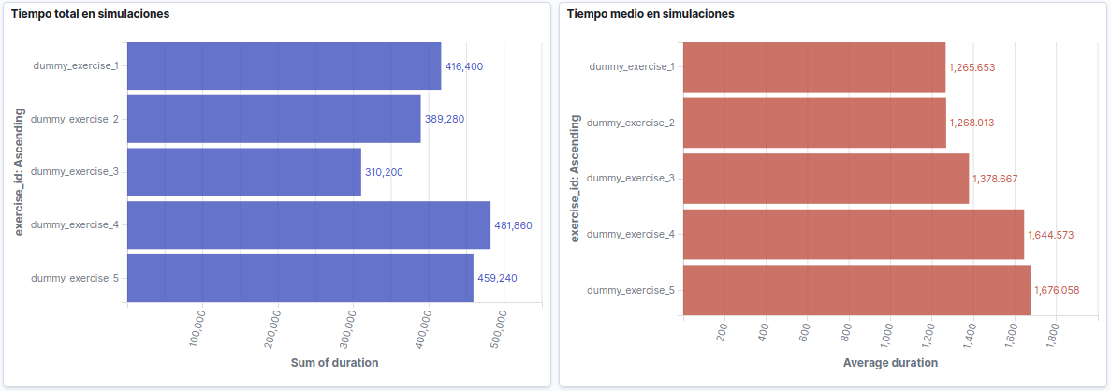
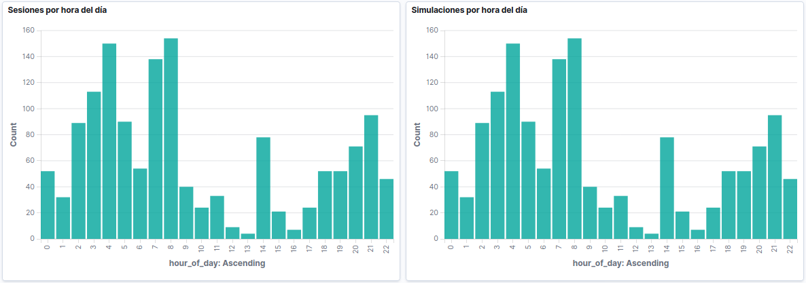
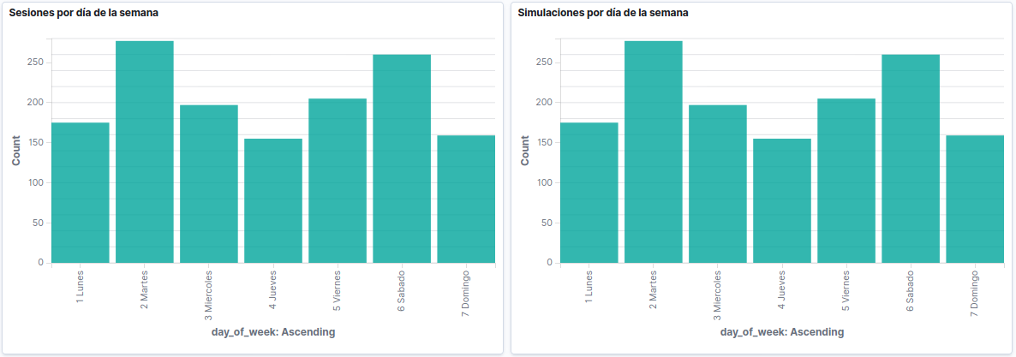
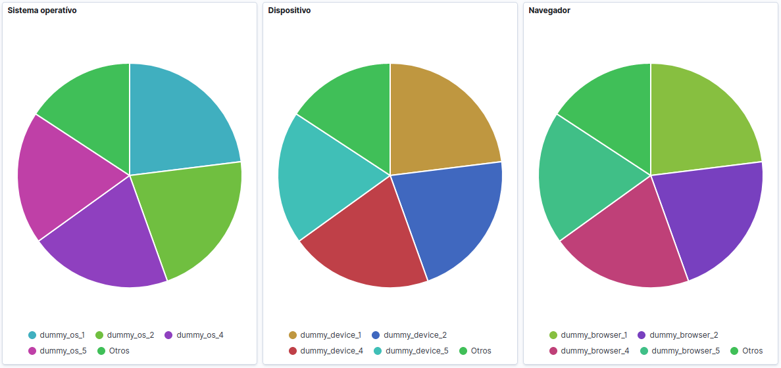

Slide 26
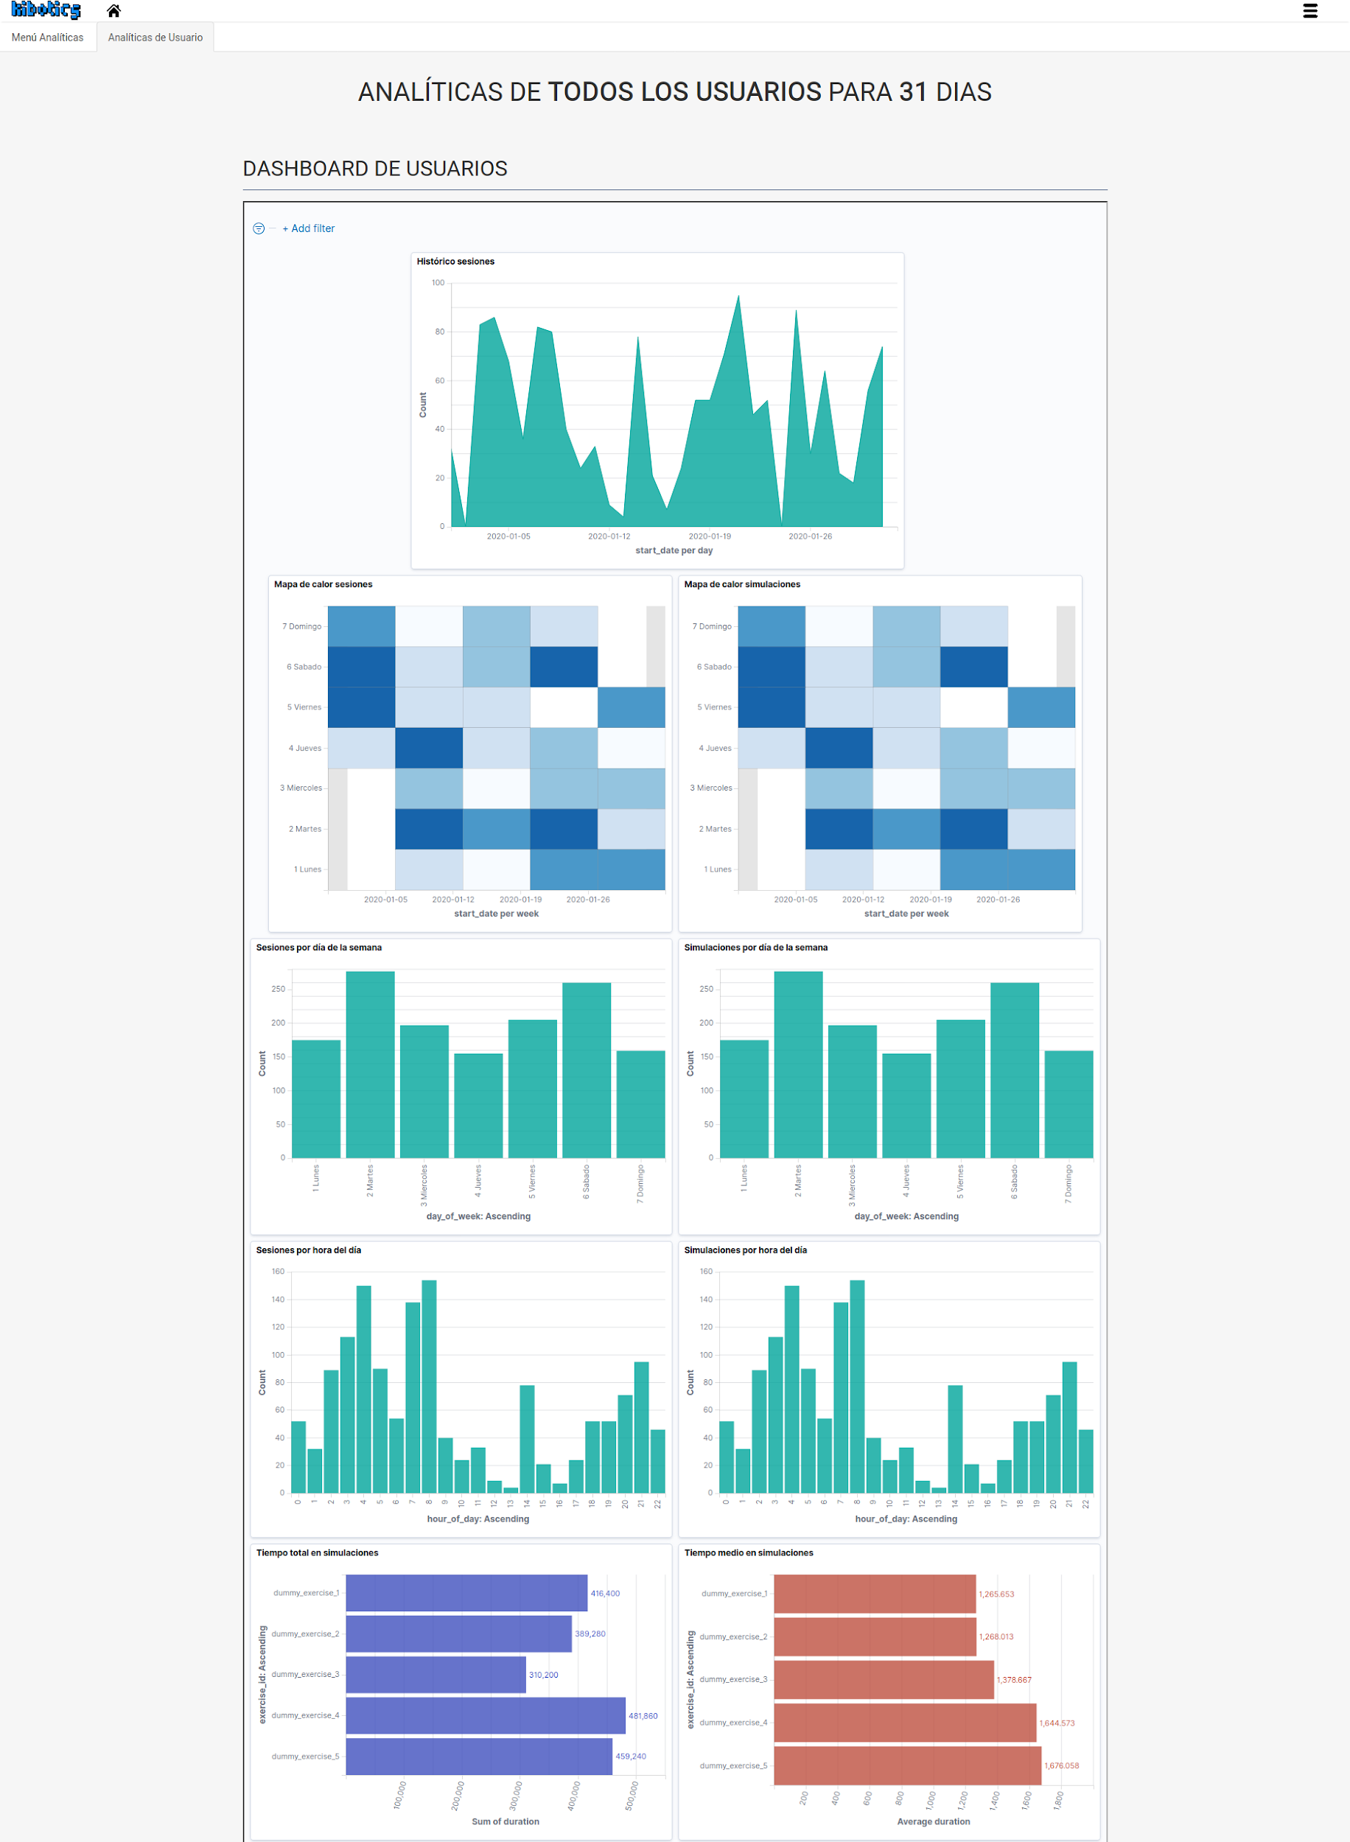
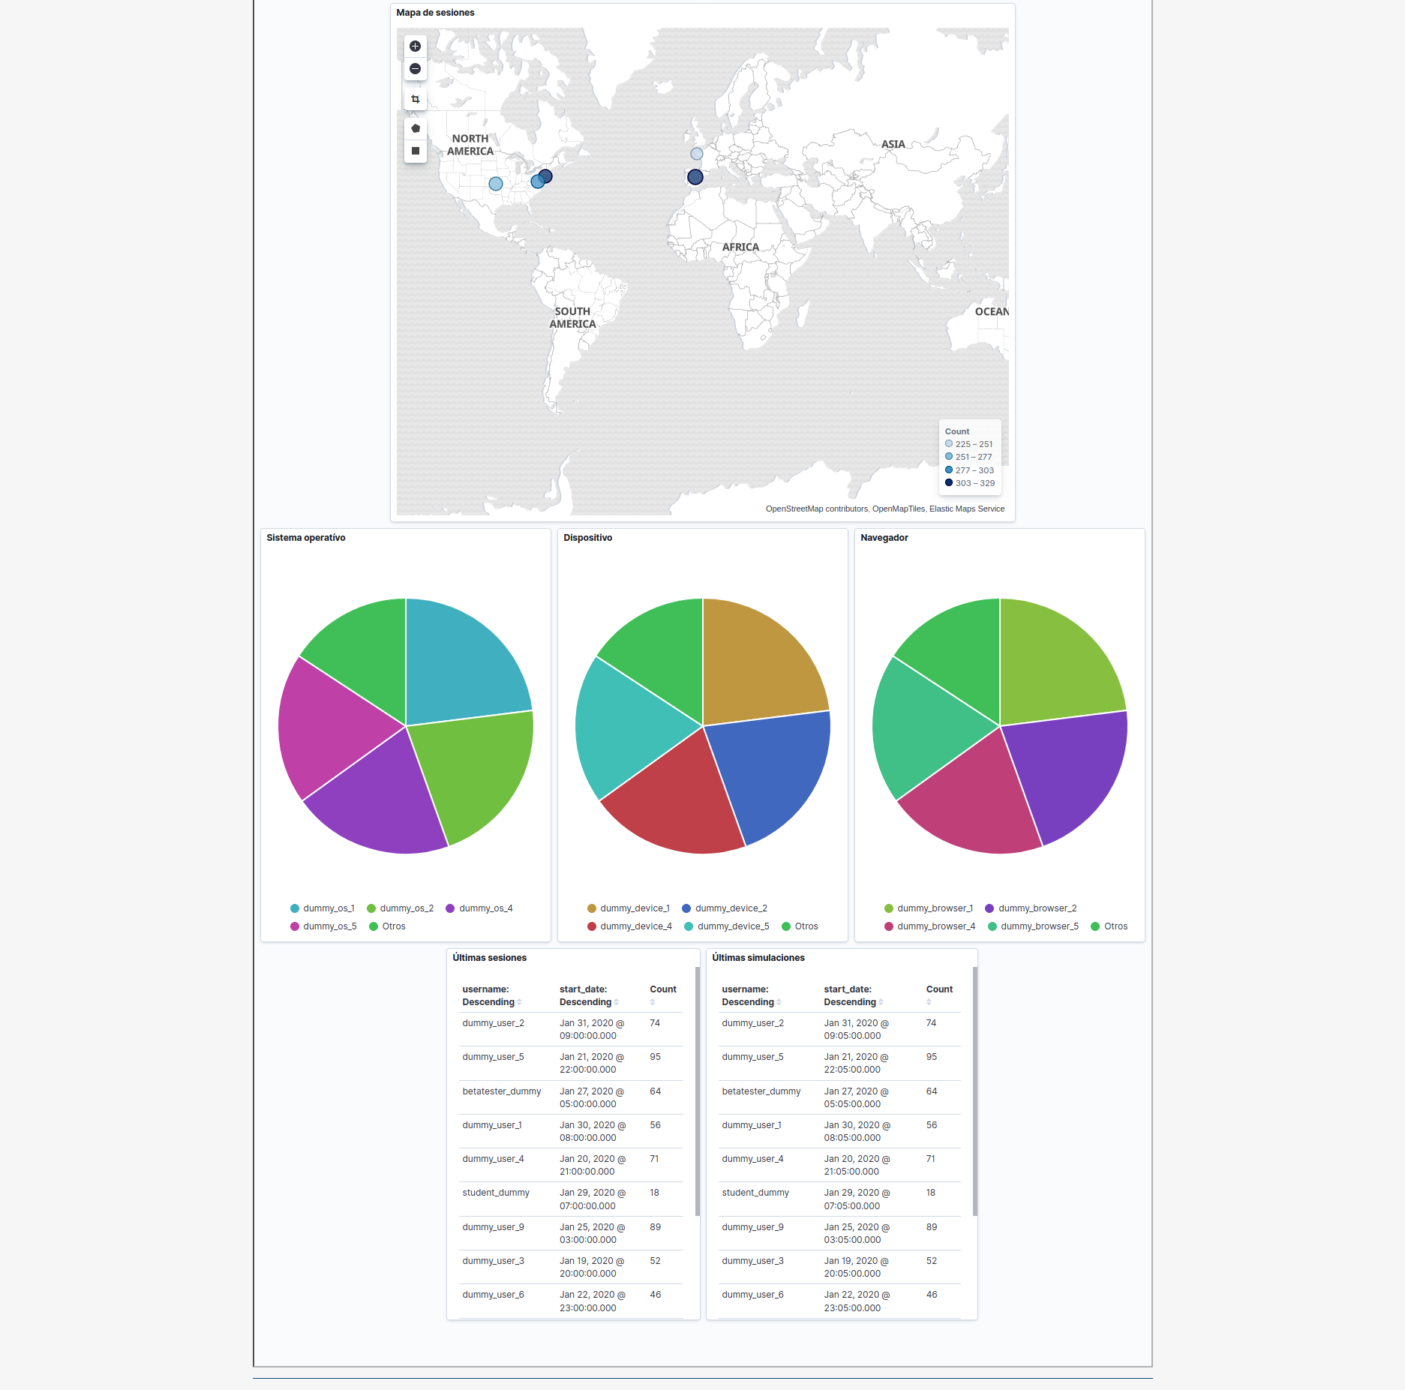
Versión integrada

Slide 27
CONCLUSIONES

Slide 28
Objetivo cumplido, se ha desarrollado una herramienta de analíticas web automáticas:
Aumento de sondas para grabar eventos
Implementación de BBDD persistente
Integración en la web de visualizaciones web automáticas
Trabajos futuros:
Monitorización de más eventos
Detección de tendencias en el uso de la plataforma

